Slide 1
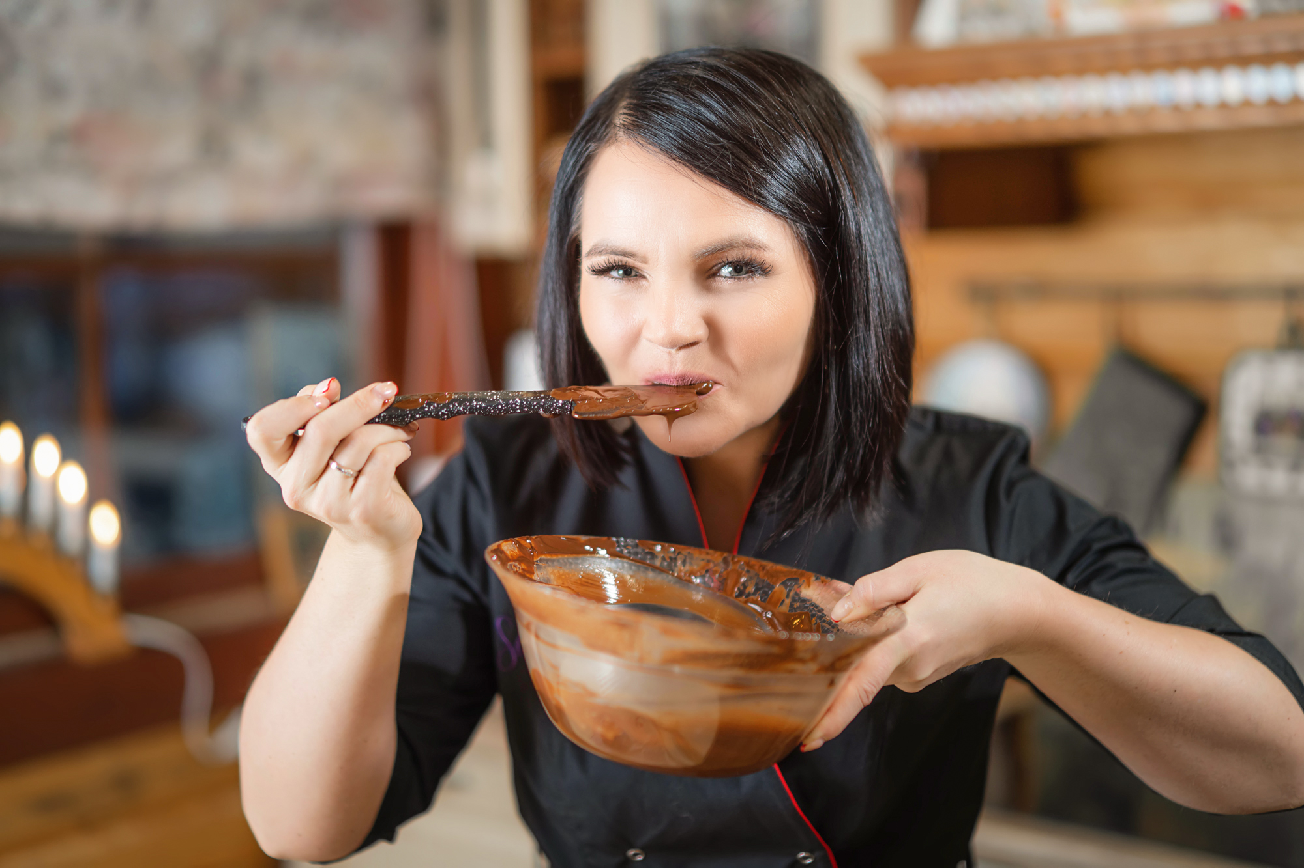
Урок 10 анализ конкурентов
Ирина Панченко
Шоколатье
Г. Мурманск
@schokofeya

Slide 2
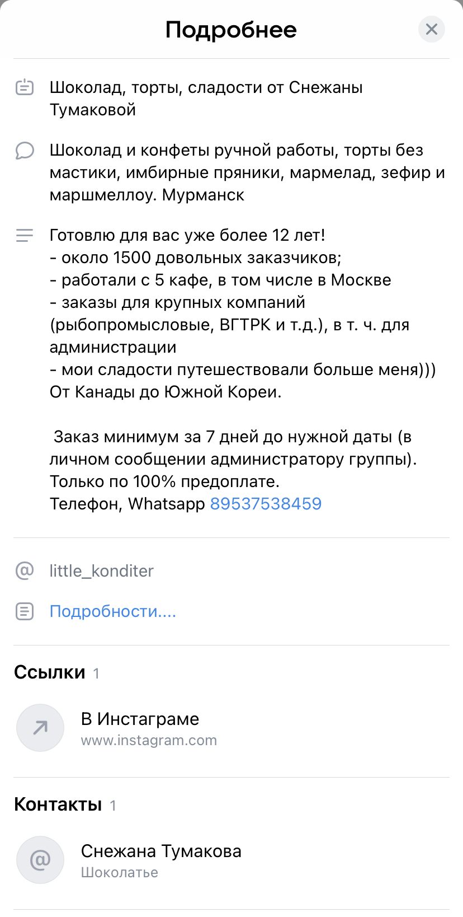
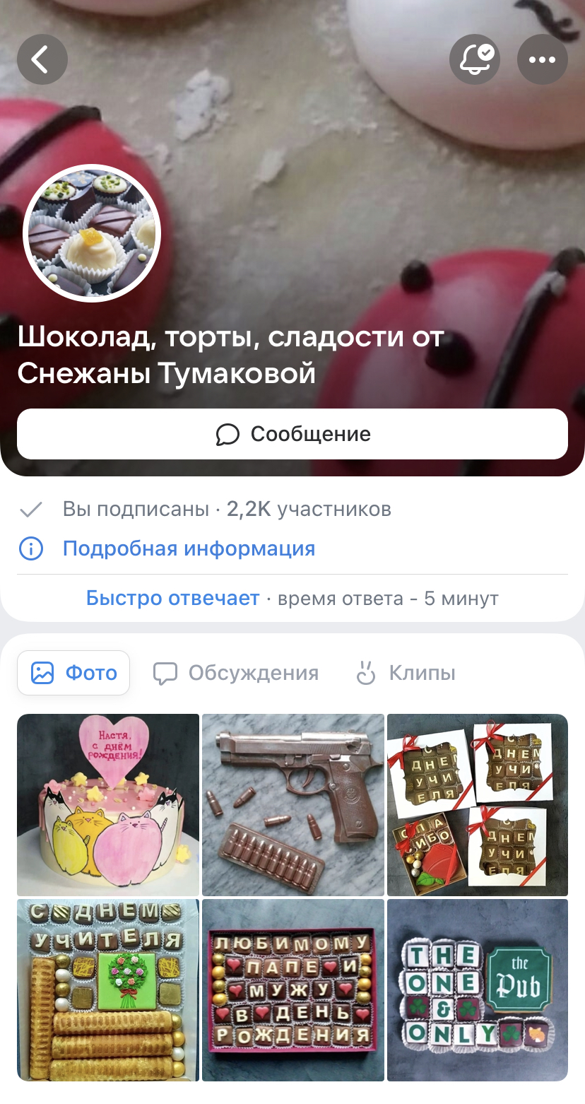
Шоколад, торты, сладости Снежаны Тумаковой
https://vk.com/little_konditer
Плюсы: сообщество ведется регулярно (за февраль 9 постов). В сообществе много подписчиков. На посты есть лайки и комментарии. Есть описание сообщества
Минусы: некачественные фото, нет товаров и услуг, описания товаров приложены в обсуждениях, что не удобно. Постов по воронке продаж нет. Сплошные фото тортов. На обложке сообщества фото конфет а не автора
Сообщество Мурманское

Slide 3
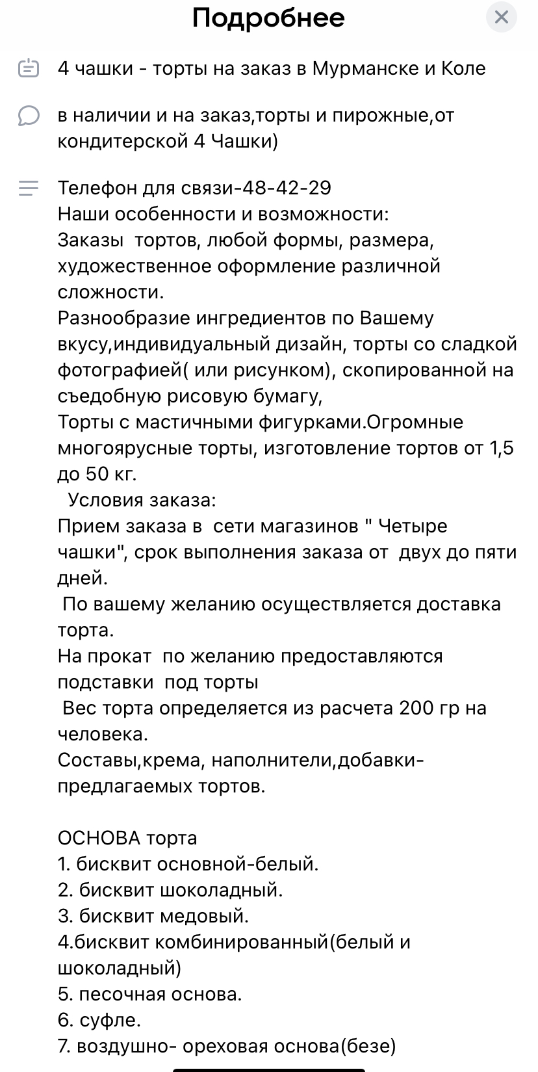
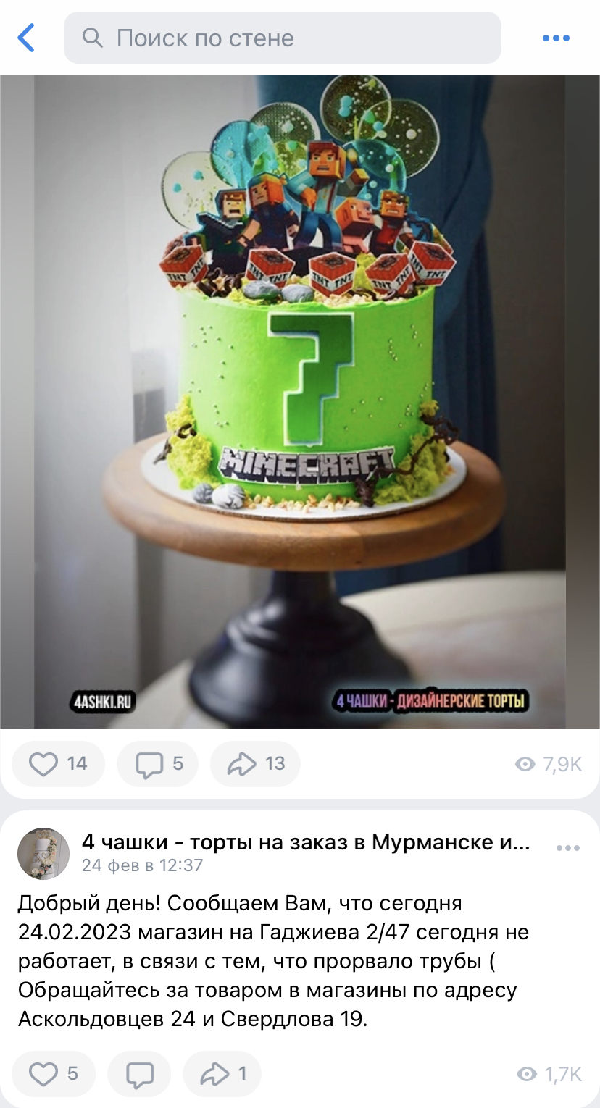
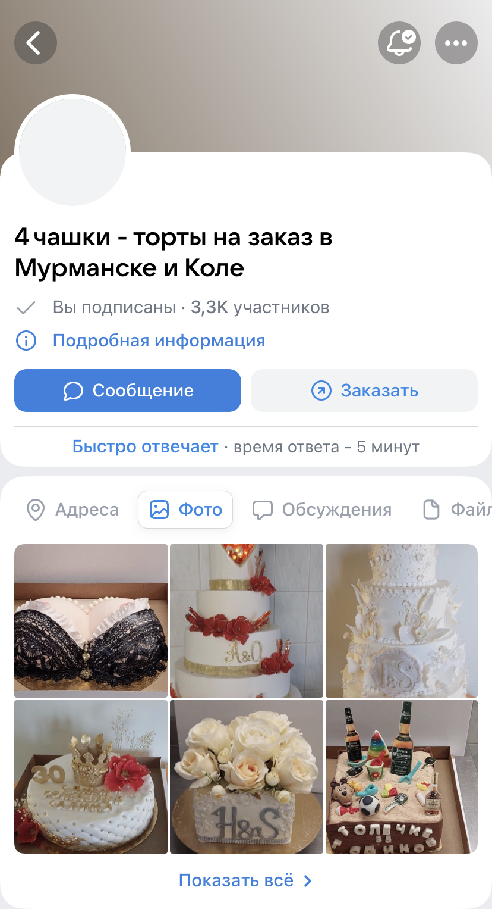
4 чашки торты на заказ Мурманск
https://vk.com/4ashkiru
Плюсы: подробное описание, адрес, время работы. 3000 участников. Торты вкусные (сама заказывала). Есть вкладка товары
Минусы: нет регулярных постов, фото не качественные, непонятно кто автор, нет обложки сообщества

Slide 4
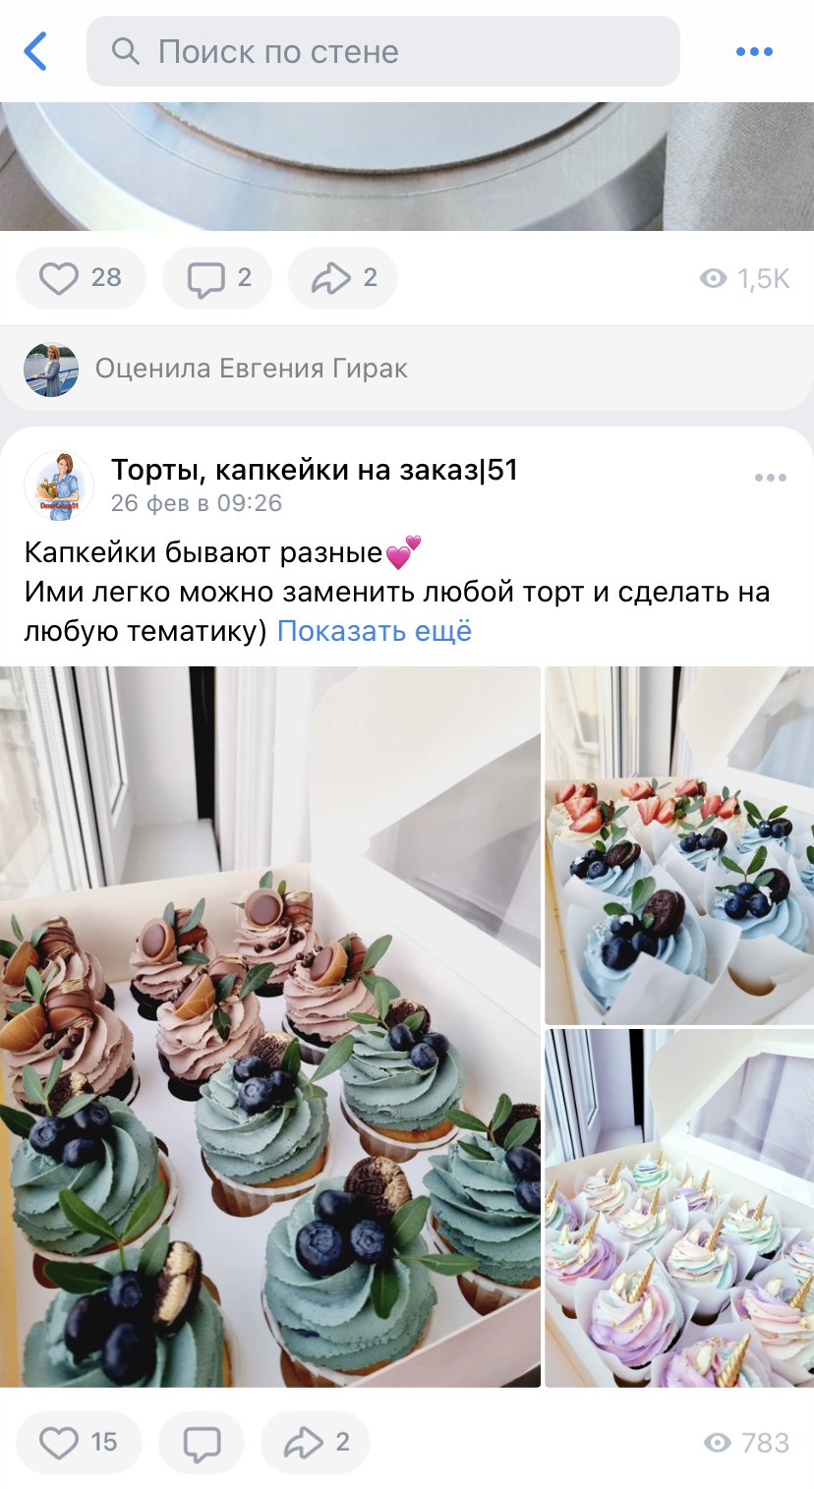
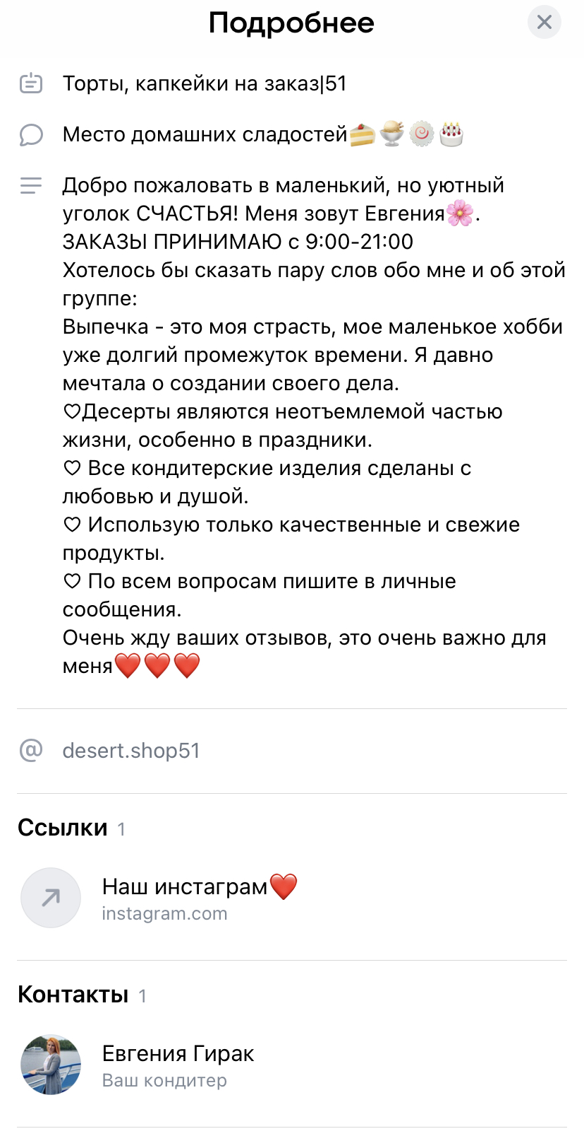
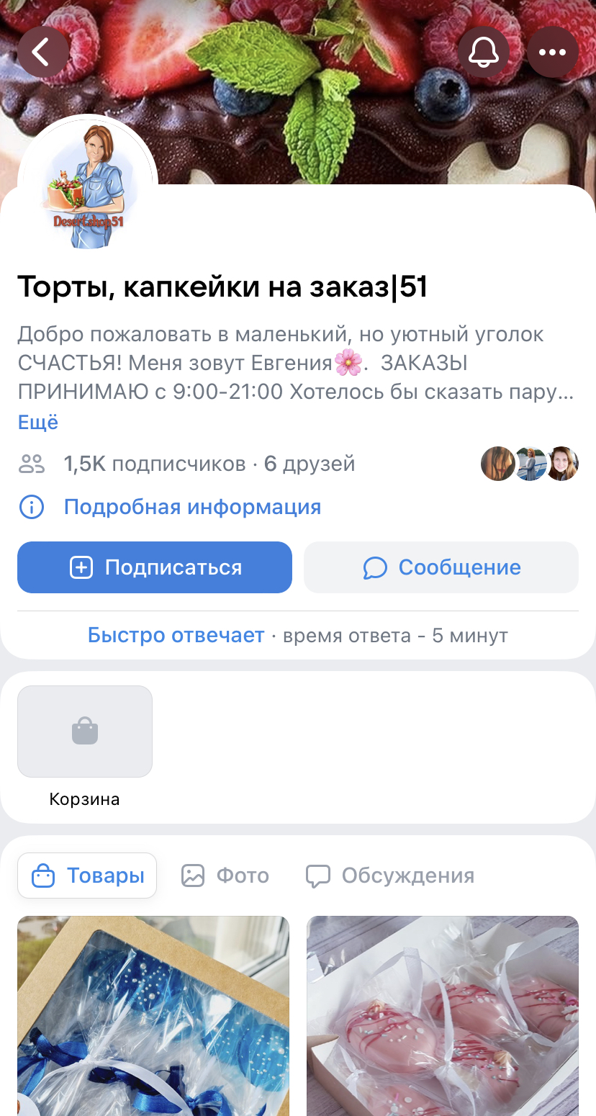
Торты и капкейки на заказ 51
https://vk.com/desert.shop51
Плюсы: Есть обложка, виден автор, 1400 подписчиков, есть товары, хорошие фото, регулярные посты.
Минусы: только посты с фото. Нет воронки продаж, нет клипов и прямых эфиров, нет баков работы, нет комментариев к постам

Slide 5
Выводы
По сравнению с Мурманскими кондитерами, мое сообщество выглядел стильнее. Необходимо ориентироваться на сообщества Москвы, например https://vk.com/natalivi_chef. Или https://vk.com/pauline_school3
Добиться верификации сообщества (заявку подала)
Делать не менее 10 постов в месяц по воронке продаж в сообществе,
Переводить истории из личного блога в сообщество
Изучить таргет и применить, сделать рекламу у блогеров (в процессе)
Проводить прямые эфиры с совместной готовкой десертов с подписчиками не реже 2 раза в месяц в сообществе.

Slide 6

Благодарю за внимание

